Slide 1
Μάθημα κιθάρας
Χαρά Σωκράτους
Καθηγήτρια Μουσικής

Slide 2
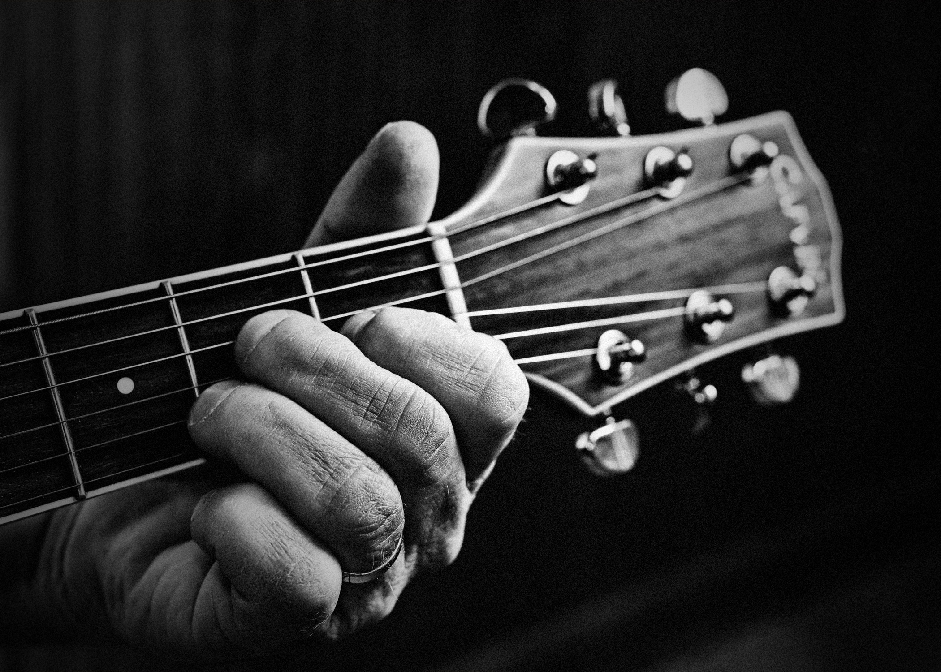
Συγχορδίες
Καλησπέρα παιδιά!
Σήμερα θα μάθουμε δύο συγχορδίες στην κιθάρα.
Τι είναι οι συγχορδίες;
Είναι νότες που ηχούν ταυτόχρονα. Ακούγονται δηλαδή την ίδια στιγμή πολλές νότες μαζί. Αυτό στην κιθάρα το επιτυγχάνουμε όταν παίξουμε ταυτόχρονα πολλές χορδές μαζί.

Slide 3
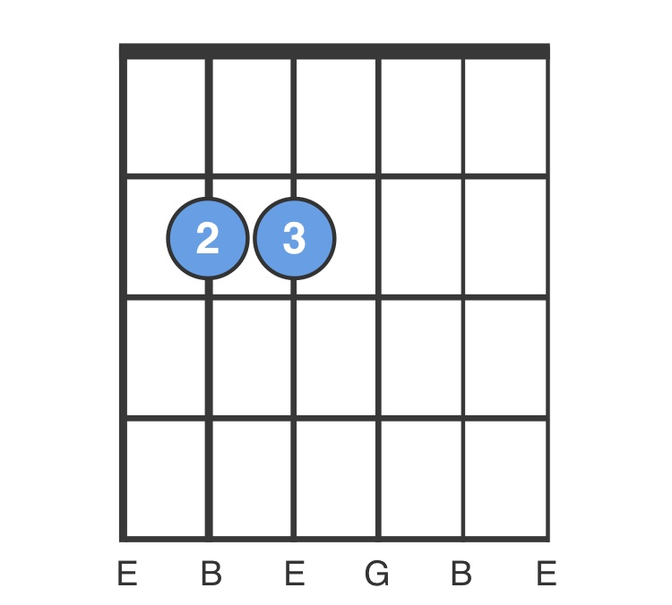
Πώς διαβάζουμε μια συγχορδία
Βλέποντας το πιο κάτω σχήμα θα δείτε ότι υπάρχουν 6 κάθετες γραμμές.
Η κάθε κάθετη γραμμή συμβολίζει την κάθε χορδή της κιθάρας.
Οι οριζόντιες γραμμές χωρίζουν τα
διαστήματα της κιθάρας.
1^{ο} διάστημα
2^{ο} διάστημα
Οι τελείες μας λένε που να πατήσουμε τα δάκτυλά μας!
3^{ο} διάστημα
4^{ο} διάστημα
5 4 3 2 1
Χορδές

Slide 4
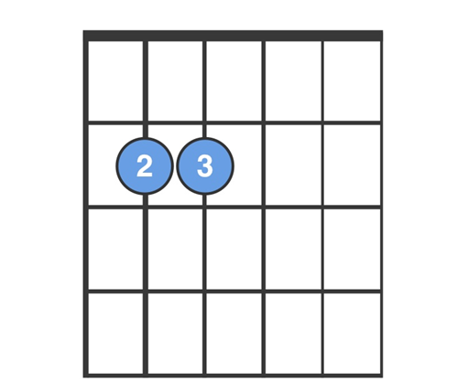
Πάμε να το διαβάσουμε μαζί! Συγχορδία Εm – Μι ελάσσονα
Για να παίξουμε τη συγχορδία Μι ελάσσονα (Em) πατάμε το 2^{ο} δάκτυλο του αριστερού χεριού στο 2^{ο} διάστημα της 5^{ης} χορδής.
Ταυτόχρονα πατάμε το 3^{ο} δάκτυλο στο 2^{ο} διάστημα της 4^{ης} χορδής.
Δείτε στην επόμενη διαφάνεια το βίντεο που ακολουθεί!

Slide 5
Μι ελάσσονα - Em

Slide 6
Σας ευχαριστώ πολύ! Καλή συνέχεια σε όλους!

